Slide 1
Пакет ggplot2

Slide 2
Пакет ggplot2
Информация о пакете:
https://cran.rstudio.com/web/packages/ggplot2/index.html
https://ggplot2.tidyverse.org/
Установка пакета:
install.packages(“ggplot2”)
Запуск пакета:
library(ggplot2)

Slide 3
ggplot2 VS базовый пакет
Проще в использовании
Возможность построения сложных графиков
Другая система добавления элементов - слои

Slide 4
Элементы ggplot2
Главные элементы:
• Data − данные
• Aesthetics (aes) – шкалы на которых строится график и элементы графика
• Geometries (geom) – основные визуальные элементы графика
Дополнительные элементы:
• Facets – позволяет создать несколько графиков на одной картинке
• Statistics − визуальные элементы графика, позволяющие лучше его понять
• Coordinates – пространство на котором строится график
• Themes – всё, что не относится к данным, а к визуальному представлению

Slide 5
построение функции
ggplot(table, aes(column1, column2)) +
geom_point() +
geom_smooth() +
theme() +
facet_wrap( ~ column3) +
Функция ggplot, таблица, шкалы по столбцам в аргументе aes()
coord_flip()
Геометрические элементы на графике, в данном случае - точки
Статистика, в данном случае – линия тренда
Тема – оформление графика
Сложный график по группам
Смена координат
Основные элементы
Дополнительные элементы

Slide 6
Таблица diamonds
price - price in US dollars
carat - weight of the
cut - quality of the cut (Fair, Good, Very Good, Premium, Ideal)
color - diamond colour, from D (best) to J (worst)
clarity - a measurement of how clear the diamond is (I1 (worst), SI2, SI1, VS2, VS1, VVS2, VVS1, IF (best))
x - length in mm
y - width in mm
z - depth in mm
depth - total depth percentage = z / mean(x, y) = 2 * z / (x + y)
table - width of top of diamond relative to widest point

Slide 7
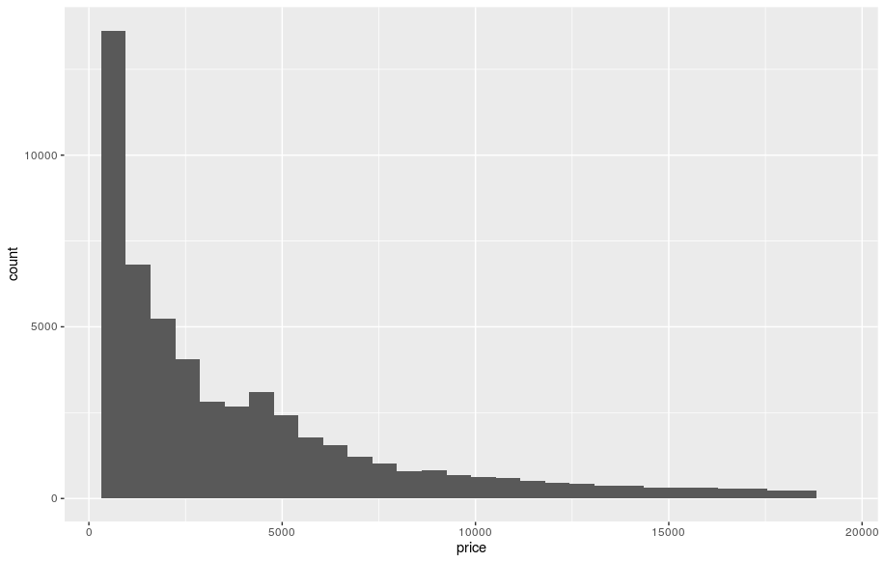
гистограмма
ggplot(diamonds, aes(x = price)) + geom_histogram()
Модификации:
ggplot(diamonds, aes(price)) + geom_histogram(binwidth = 50)
ggplot(diamonds, aes(price)) + geom_histogram(bins = 100)

Slide 8
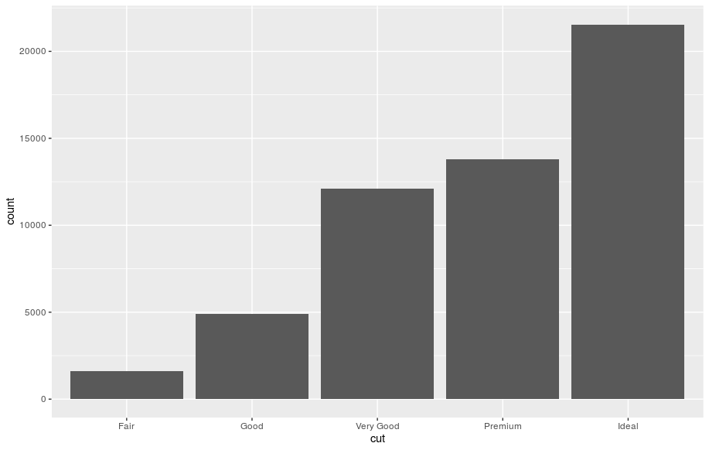
Столбиковая диаграмма
ggplot(diamonds, aes(x = cut)) + geom_bar()
Модификации:
ggplot(diamonds, aes(x = cut)) + geom_bar(width = 0.1)

Slide 9
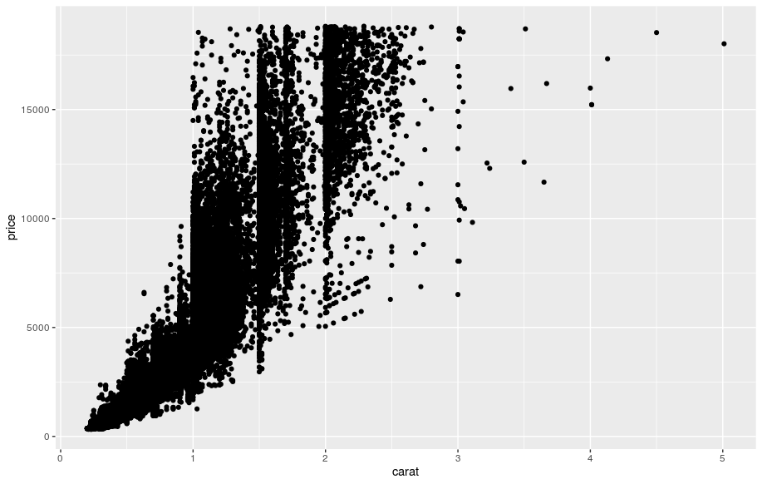
Точечная диаграмма
ggplot(diamonds, aes(x=carat, y=price)) + geom_point()

Slide 10
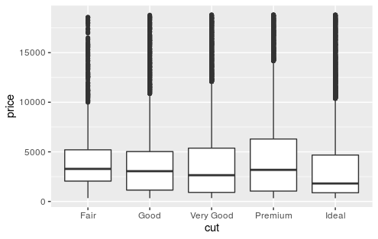
боксплот
ggplot(diamonds, aes(cut, price)) + geom_boxplot()
По оси x (первая переменая) – категории,
по оси y (вторая переменная – числовые

Slide 11
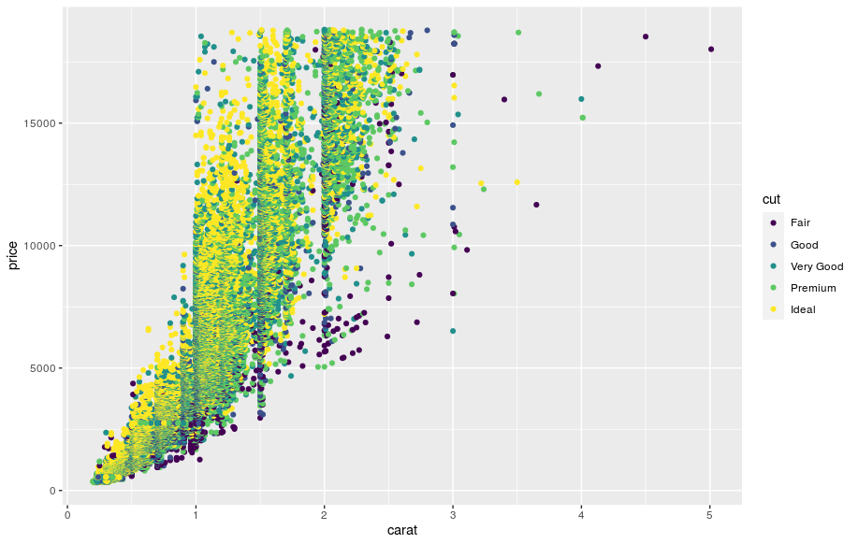
Добавление цвета и обводки (1)
ggplot(diamonds, aes(x=carat, y=price, color=cut)) +
geom_point()

Slide 12
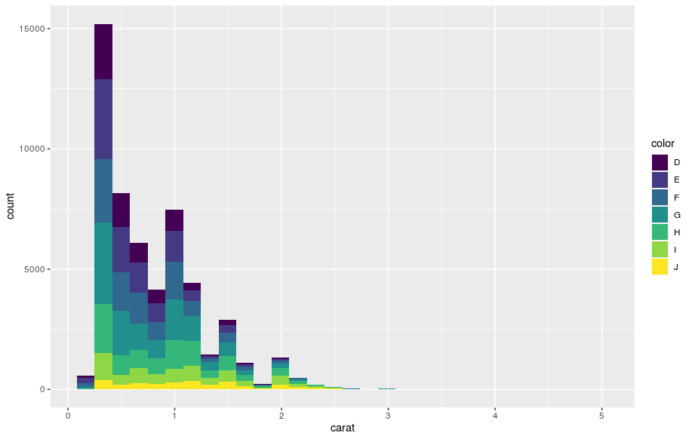
Добавление цвета и обводки (2)
ggplot(diamonds, aes(x = carat, fill = color)) +
geom_histogram()

Slide 13
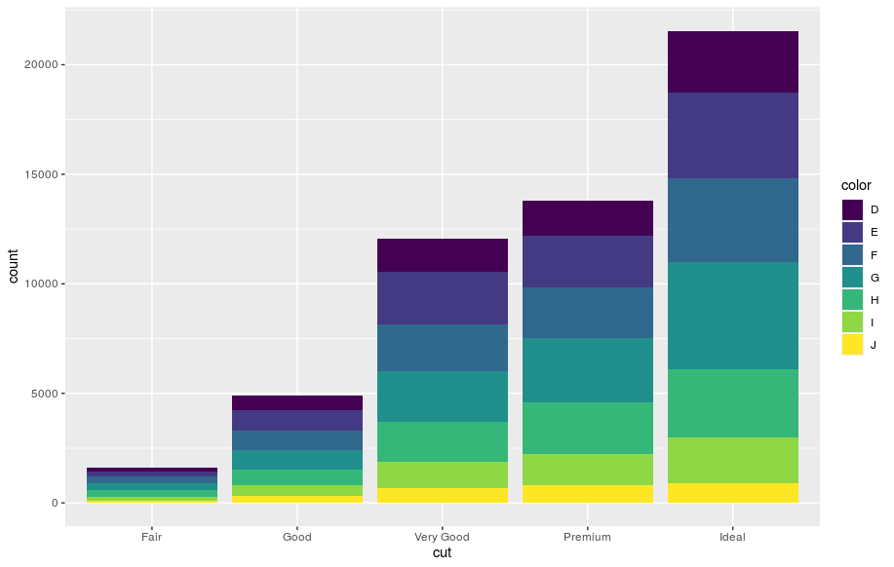
Добавление цвета и обводки (3)
ggplot(diamonds, aes(x = cut, fill = color)) +
geom_bar()

Slide 14
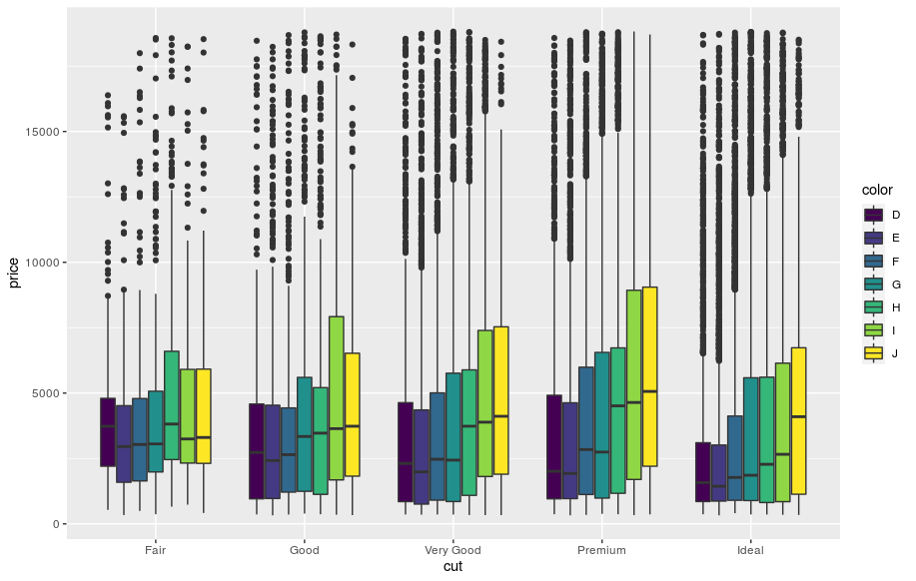
Добавление цвета и обводки (4)
ggplot(diamonds, aes(x = cut, y = price, fill = color)) +
geom_boxplot()

Slide 15
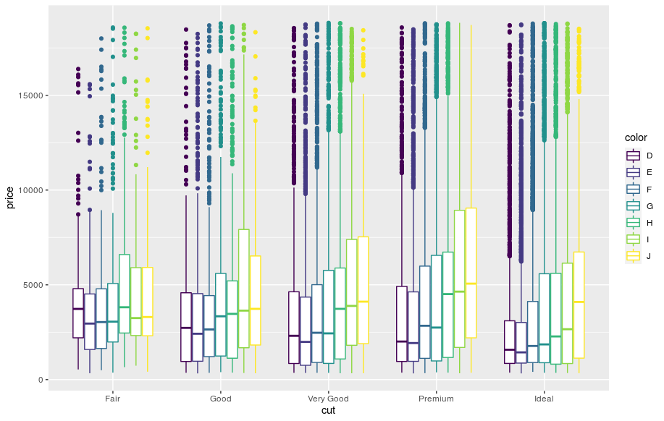
Добавление цвета и обводки (5)
ggplot(diamonds, aes(x = cut, y = price, color = color)) +
geom_boxplot()

Slide 16
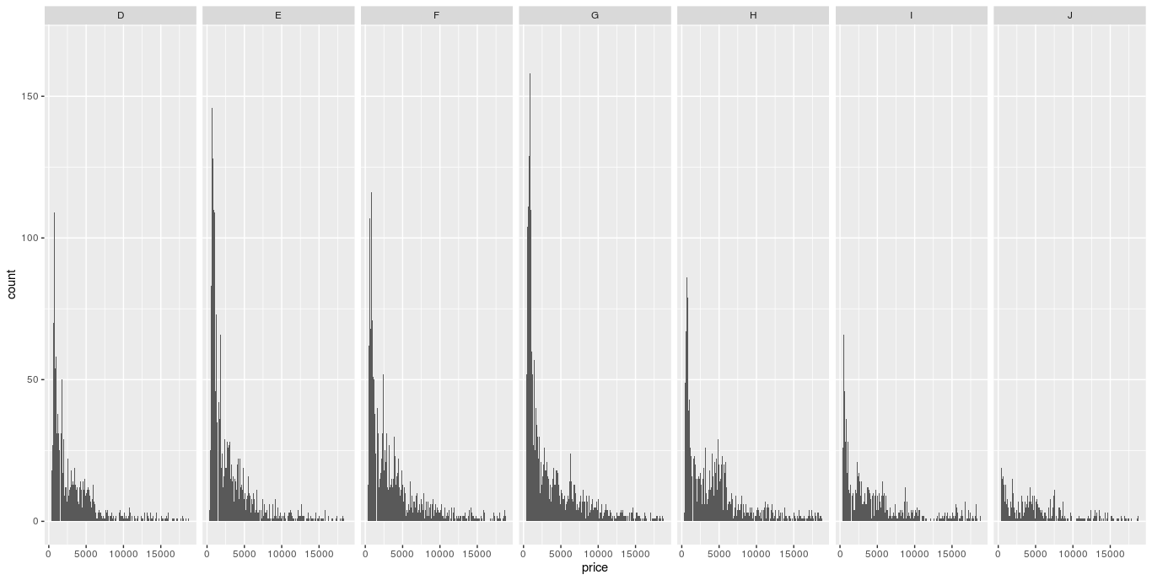
график по группам
ggplot(diamonds, aes(x = price)) +
geom_histogram(bins = 1000) +
facet_grid( ~ color)

Slide 17
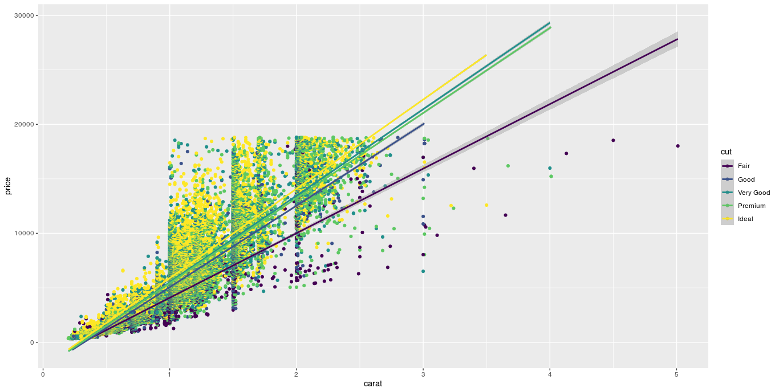
Добавление статистики
ggplot(diamonds, aes(x=carat, y=price, color=cut)) +
geom_point() +
geom_smooth(method = lm)

Slide 18
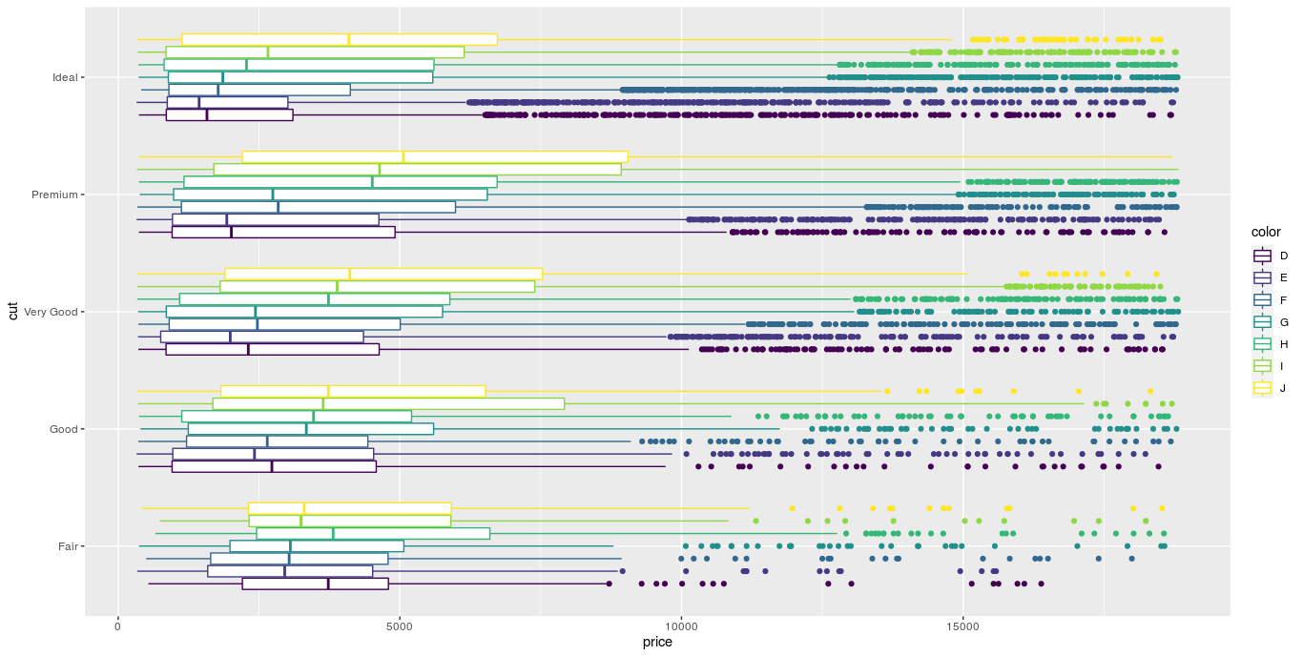
координаты
ggplot(diamonds, aes(x = cut, y = price, color = color)) +
geom_boxplot() +
coord_flip()

Slide 19
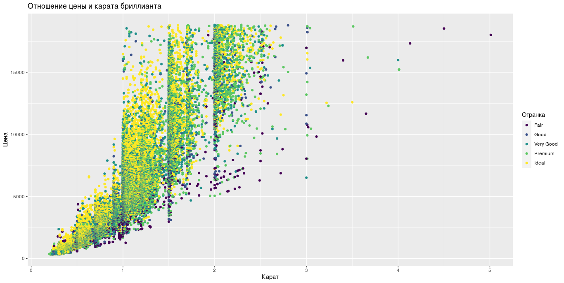
темы
ggplot(diamonds, aes(x=carat, y=price, color=cut)) +
geom_point() +
labs(title="Отношение цены и карата бриллианта", x="Карат", y="Цена", color = "Огранка")

Slide 20
Составной график (1)
install.packages("ggpubr")
library(ggpubr)
p1 <- ggplot(diamonds, aes(x = price, fill = color)) + geom_histogram(bins = 1000) + labs(title="Цена бриллиантов по цветам", x="Цена", y="Частота")
p2 <- ggplot(diamonds, aes(x=carat, y=price, color=cut)) + geom_point() + labs(title="Отношение цены и карата бриллианта", x="Карат", y="Цена", color = "Огранка")
p3 <- ggplot(diamonds, aes(x = cut, y = price)) + geom_boxplot() + coord_flip() + labs(title="Цена бриллаинта по огранке", x="Цена", y="Огранка")
ggarrange(p1, p2, p3, labels = c("A", "B", "C"), ncol = 3, nrow = 1)

Slide 21
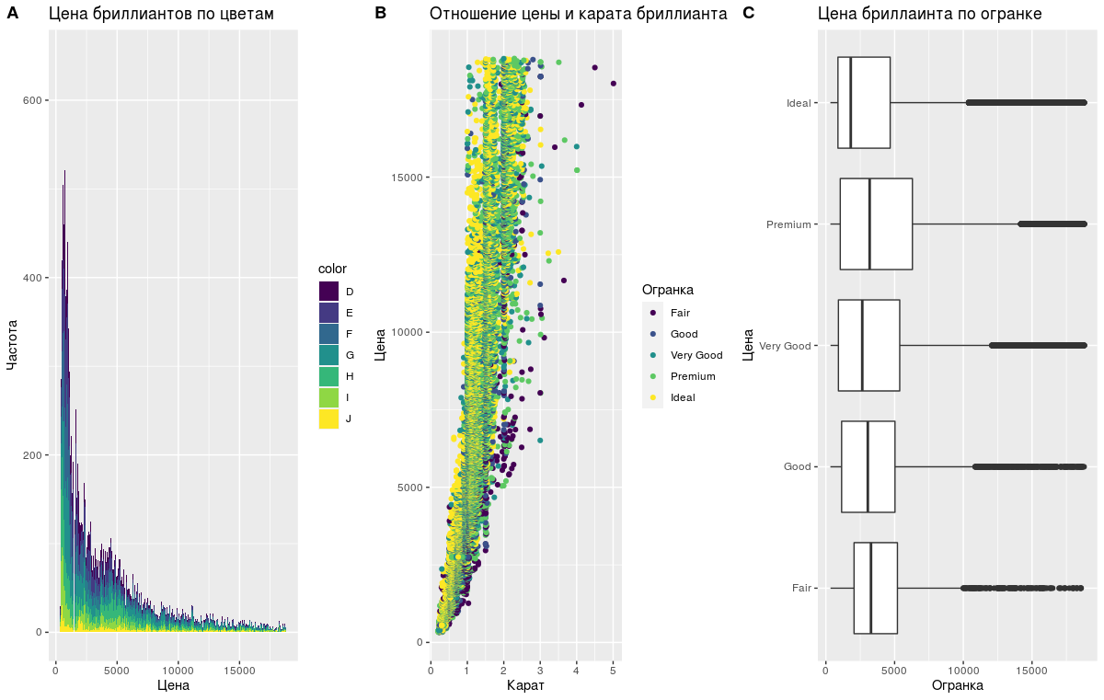
Составной график (2)

Slide 22
Сохранение графиков
ggsave("plot1.png", p1, width = 20, height = 20, units = "cm")
ggsave("plot2.png", p4, width = 40, height = 20, units = "cm")

